Slide 1

综合课程设计答辩
新媒体数据发布系统的设计与实现
信软学院2016级 专业： 软件工程（信息工程）
答辩人：陈聪 答辩时间：1月16日

Slide 2
01
项目背景与主要功能
目 录
02
系统总体设计
CONTENTS
03
功能实现
04
团队分工

Slide 3

01
PART
项目背景与功能

Slide 4





项目背景
项目背景
新媒体相对于传统媒体，是一个不断变化的概念，是网络基础上的延伸。美国 互联网实验室认为，“新媒体是基于计算机技术、通信技术、数字广播等，通过互 联网、无线通信网、数字广播电视网和卫星等渠道，以电脑、电视、手机等实现个 性化、细分化和互动化，能够实现精准投放，点对点的传播”。

Slide 5
当前直播平台的营收大多来源于直播打赏以及商业广告，在行业发展逐渐成熟的背景下，创新商业化路径探索也将成为平台发展的重要课题，在线直播的商业价值仍待进一步开发，包括自创综艺、电商应用、教育直播等细分领域，适配用户以及企业需求，打造多元直播模式，实现平台商业化的有效升级。

Slide 6




我们完成的
本地数据采集
音视频编码
通过Qt库以及openCV库完成音视频的采样
通过FFmpeg开源库完成音视频格式的转换以及编码
音视频推流
网页拉流
使用Ffmpeg库，利用RTMP协议实现推流
使用video.js实现RTMP拉流

Slide 7
02
PART
系统总体设计

Slide 8
系统架构
音视频采集层
获取音视频原始数据
编码层
压缩原始数据，提高信息传输效率
推流层
RTMP封装，推送到流媒体服务器
服务器层
Wowza流媒体服务器

Slide 9
03
PART
功能实现

Slide 10
本地数据采集
遇到的问题：
音视频采集与编码如何共享数据
问题描述：
音视频采集与推流往往是两个线程同时去做，会涉及到共享数据等同步问题，音频采集和编码不是串行，会导致数据覆盖或者线程阻塞。
解决方案：
基于队列的媒体数据共享

Slide 11


音视频编码压缩
视频帧
音频帧
音视频编码
音频采集为pcm格式，视频采集为原始的RGB格式，导致传输数据占用较大带宽，在现有的网络基础上难以实现，必须进行压缩编码处理
RGB转YUV
PCM转AAC
H.264压缩编码
Flv封装

Slide 12
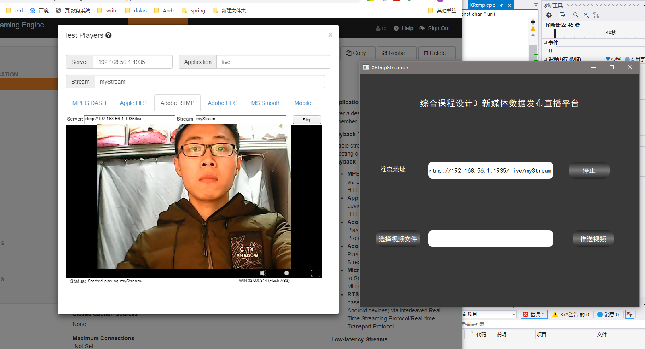
成果展示

Slide 13
04
PART
团队分工

Slide 14
分工情况
姓名 | 角色
陈聪 | 组长（总体设计与推流端实现）
李仁海 | 组员（Wowza流媒体服务器搭建与web端拉流）
李小平 | 组员（文档写作与辅助推流实现）

Slide 15
THANKS

